Slide 1
BIENESTAR EDUCATIVO

Slide 2

El programa de Educación en Derechos de UNICEF Comité Español se fundamenta en principios entorno a cuatro ámbitos clave interdependientes en los que debe incidirse en los centros educativos:
El conocimiento de los derechos de infancia y la ciudadanía global, la protección de la infancia, la participación infantil y el clima escolar.
Se busca generar un clima escolar que favorezca la incorporación de los valores reconocidos en la Convención de los Derechos del Niño (CDN) en la organización escolar de los centros de educación infantil, primaria y secundaria.

Slide 3
El clima escolar es el ambiente de la escuela, determinado por las relaciones interpersonales entre los miembros de la comunidad educativa.

Slide 4
Hablamos de las percepciones que tienen los actores educativos acerca de las relaciones interpersonales que se establecen en la institución escolar y del marco en el cual estas relaciones se generan.

Slide 5
CLIMA INSTITUCIONAL
La Convención es una herramienta para favorecer el buen clima escolar en cuatro niveles diferentes (Balsells, Coiduras, Alsinet y Urrea, 2012):
1. El bienestar de los niños y niñas y JÓVENES.
2. El aula, como espacio común de convivencia donde se comparte la mayor parte del tiempo con el grupo y se establecen los vínculos entre iguales.
3. El centro escolar, como representación social y comunitaria.
4. El entorno, en el que se crean espacios de participación.

Slide 6
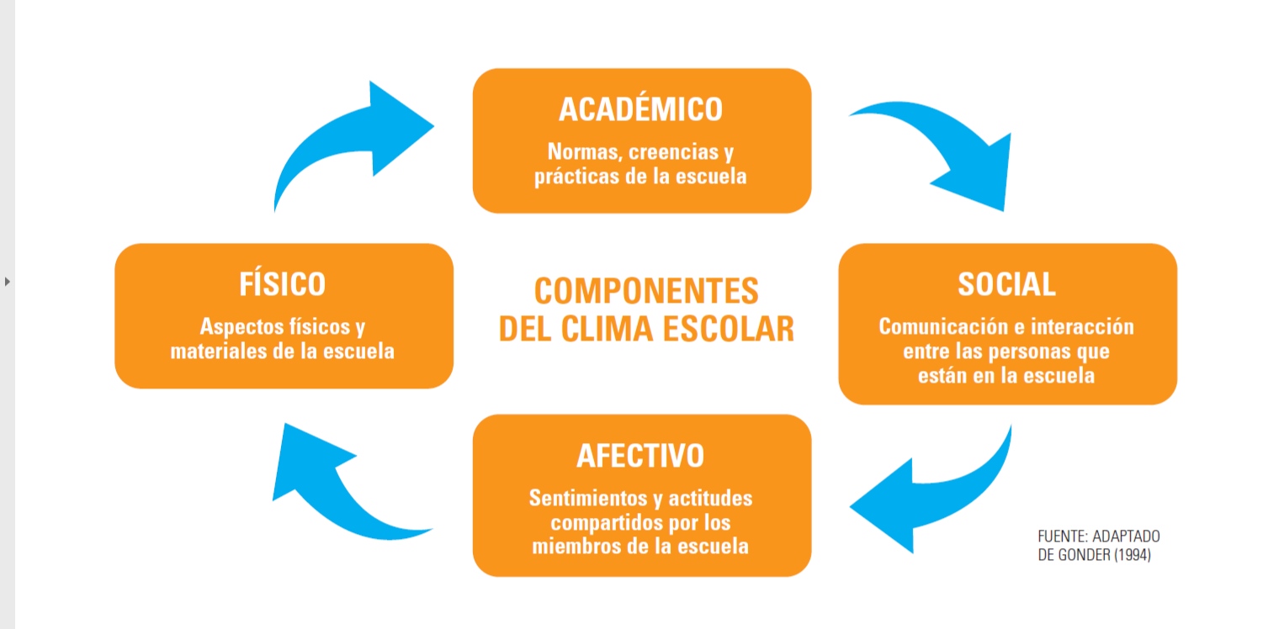
1. Estudios sobre el clima escolar: Blaya, Debarbieux, del Rey y Ortega (2005); Cornejo y Redondo (2001); Cummings (2000); Darling-Hammond (2001); Fernández Díaz, (1994); Hargreaves, Erl y Ryan (1998); Hernández y Sancho (2004); Payne (1998); Stoll y Fink (1999); Tomlinson (2001).

Slide 7
En este sentido, recuperando la definición que propone la Organización Mundial de la Salud (OMS) en relación con la salud, entendida como “un estado de completo bienestar físico, mental y social, y no solamente la ausencia de afecciones o enfermedades” (1946), se visibiliza un cambio de paradigma que ya no se centra en la enfermedad sino en la necesidad de generar acciones positivas que garanticen la salud y el bienestar

Slide 8
¿POR QUÉ ESTAMOS HABLANDO DE BIENESTAR Y CONVIVENCIA?

Slide 9
¿Por dónde pasan los problemas?
La mitad de quienes se desempeñan en cargos directivos señalan lo administrativo como fuente de su malestar. Ello debe leerse en clave laboral, lo que produce malestar en y con el trabajo, tanto como en clave pedagógica, ya que se reconoce que la atención a las demandas de las políticas educativas y la función de acompañamiento a los equipos docentes se encuentra debilitada frente a exigencias de atender lo administrativo.
En la Educación Secundaria, las y los docentes asumen una mayor fragmentación laboral e institucional y sufren una mayor intensificación de su trabajo.
En este nivel se centra la carga en mayor proporción, en demandas pedagógicas de las políticas educativas. Durante los últimos cinco años, con la intención de mejorar los desempeños escolares y fortalecer las trayectorias de escolarización de las y los estudiantes, las políticas se han caracterizado por alterar e inestabilizar con fuerza los modos de organizar la enseñanza y evaluar, que ha promovido el trabajo por proyectos escolares.

Slide 10
En la Educación Secundaria, entendida como el núcleo duro en los procesos de inclusión educativa, las tensiones y problemáticas se concentran en la construcción del oficio de estudiante.
Complementariamente, las nuevas demandas de enseñanza adquieren centralidad como parte de las problemáticas reconocidas en Secundaria. Aquellas, además de su inestabilidad, tienden a concebirse de modo independiente a los procesos de formación situada y permanente.
Es decir, se realizan nuevas demandas sin tiempos para su implementación y resignificación crítica al interior de las escuelas, y se lo hace sin dispositivos de formación permanentes y a cargo de equipos técnicos ministeriales.
La relación entre docentes y equipos directivos en las escuelas se percibe más tensa (cierta o mucha tensión, contra una percepción de trato amable y cooperación) en la Educación Secundaria
Es significativo que estas percepciones se asocien también al registro de una mayor conflictividad en la convivencia escolar con estudiantes y a la necesidad de recuperar el oficio de estudiante.

Slide 11
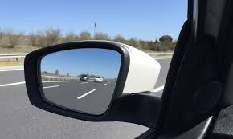
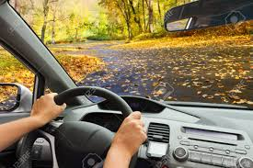
¿QUÉ NOS PASA CON EL DESEO? “Desiderium”- “Desiderare”: Las caras de la moneda.

Slide 12
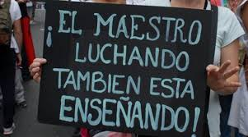


      La soledad del trabajo docente
      La soledad es producto de la escuela de la modernidad
      La soledad del cargo.
      La soledad de sentirse “el blanco”.
      La Paradoja: soledad vs trabajo en equipo.

Slide 13
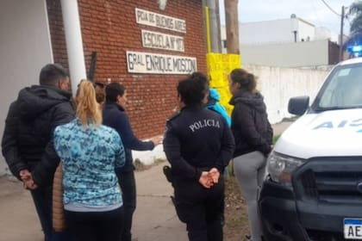
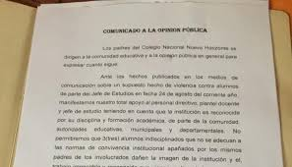
Miedos públicos y miedos privados
El miedo es esa percepción de algo amenazante que nos preocupa hasta el punto de movilizarnos; que nos hace huir o prevenir, intentar poner soluciones antes de que se presenten los problemas. Añoramos que nada pueda dañarnos, y a esa sensación le llamamos «seguridad».
¿Cuál es el temor público de los docentes hoy?

Slide 14
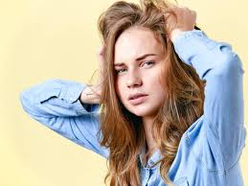
Fatiga de la compasión
La fatiga de la compasión y el agobio de gobernar (aula o escuela) (Sennet)
Impermeabilización de las sensibilidades, se pierde de vista el sufrimientos de las otredades. Ya no nos atraviesan.
Nos plantea esta situación que es posible relacionarla con la soledad, La búsqueda de alternativas desafía al directivo, pero en general, hay cierto acostumbramiento a que estas cuestionen sucedan a las otredades.
“Mientras no me pase a mí”- “Me quiero desconectar”
Sordera moral.

Slide 15

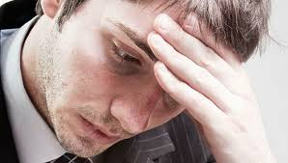
La angustia
Las posibilidades de pasar de la Angustia al Dolor Psíquico.
La angustia es situacional, ligada a la anticipación de un hecho.
El dolor psíquico implica la profundización del sufrimiento, ansiedad profunda, experiencia arraigada y duradera.
Mortificación institucional

Slide 16
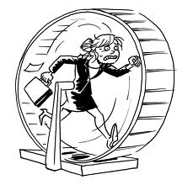
                Autopreservación y desubjetivación económica
El interjuego entre “ser alguien en la vida” y “trabajar para otros”.
La escuela es un lugar de recuperación de sueños, no solamente de autopreservación.
Nos resubjetivamos con otros, abordando lo traumático.

Slide 17

Disyunción entre teoría y práctica
Orfandad de espacios para pensar.
Todo es inmediatez.
Carencias de herramientas respecto de nuestro propio cuidado en la escuela.
Autoridad: recuperación o reconfiguración.
Autorictas, augere, “Hacer crecer” al otro, promover, engrandecer.
Auctor y auctus (crecimiento)
Gobernar: gubernare, préstamo de Kybernáo: pilotar un barco, dirigir el timón.
Equipo ,del francés eschiper, significa embarcar, proveer la nave, preparar para un viaje.
¿Se gobierna o se gestiona?

Slide 18
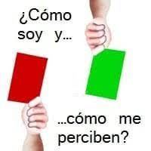
Identidad/ autocategorización/
Identidades transitorias
Los vínculos (enlace, lazo, conexión, consonancia, re-unión)
¿Cómo me identifico con la otredad?
¿Cuáles son mis representaciones y mis creencias? ¿de dónde provienen?
¿Cómo me autocategorizo?
La ruptura de lazos solidarios es parte del proceso de desubjetivación.

Slide 19
Posible: EL PODER DE LLEGAR A SER
Los posibles: ESTABLECER PRIORIDADES
-Conocimiento profundo de las legalidades.
-Ampliar la noción de lo curricular: Resignificar las acciones que realizamos en clave de bienestar.
-Pasar de la queja a la protesta y de ésta a la propuesta. Proceso autoreflexivo.
-Desmontar los AEC
-Hay que recomponer el sentido de la solidaridad.
-Los trabajos en pequeños grupos docentes y La promoción sostenida de conformación de equipos, para el análisis de casos, abordaje de situaciones de conflicto, de usina de ideas.
-El reconocimiento permanente a la tarea docente, directivo y de los estudiantes.
-Profundizar hábitos saludables en las capacitaciones docentes.
-Modificaciones en la gestión del cuerpo: la pausa activa.

Slide 20
-La formación de docentes mediadores y estudiantes mediadores.
-Las asambleas escolares de curso como dispositivos para la convivencia.
-La Asamblea de escolares de la institución, con representantes de las asambleas escolares de curso.
-Fortalecer la figura institucional de los Centros de Estudiantes.
-Intensificar la comunicación fluida con los grupos familiares a través de los dispositivos que estamos mencionando.
-El uso pertinente y planificado de la AI. La tecnología más como aliada Bienestar digital
-El humor y la gamificación.
-El arte, lo técnico, lo tecnológico, como conversaciones disciplinares.
-Abordar las temáticas en cada uno de los espacios curriculares. El malestar y el bienestar vinculado al objeto de estudio y a los procesos de intervención docente.

Slide 21
En síntesis: entre el deseo y lo posible, invitamos a instalar en las escuelas la temática y la problemática del bienestar.
El bienestar es un derecho, tanto del estudiante como del docente.
Vayamos tomando cartas desde la inteligencia colectiva de la institución en este asunto.

Slide 22
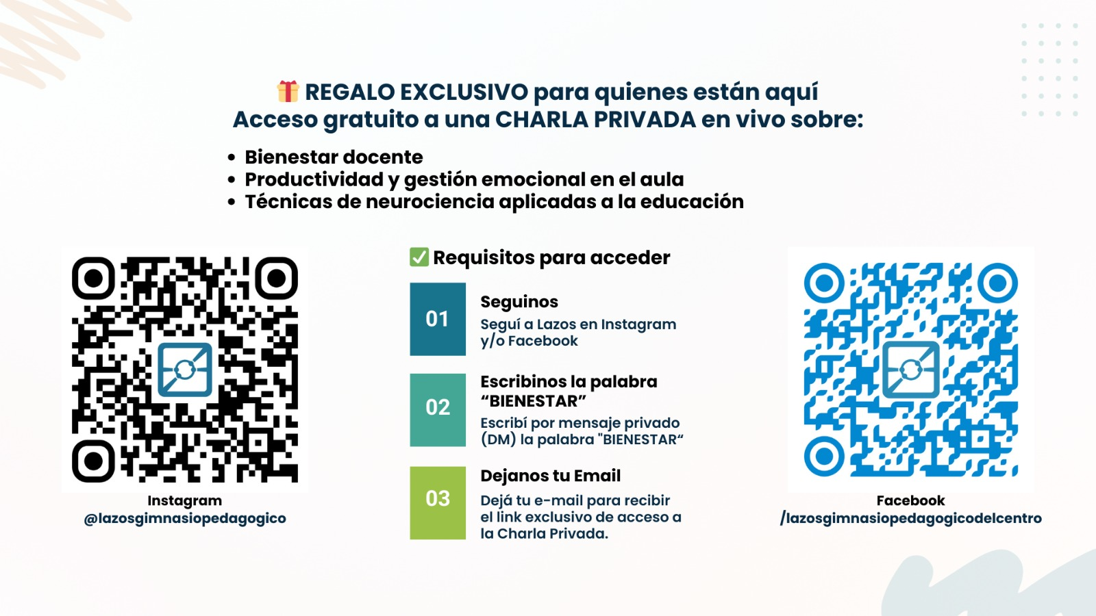

Slide 23
Pausa activa:
https://youtube.com/shorts/Oqfyg1dXJ54?si=crq1hlTgWpApftT3

